Slide 1
Seminar Technische Informatik Lokalisierung: Inertialsensorik und Funksysteme
Ist eine Lokalisierung auch ohne zusätzliche Hardware an einer Person möglich?
Artemij Voskobojnikov und Benjamin Swiers
Notes:
Verlauf der Präsentation wird wie folgt aussehen

Slide 2
Indoor-Lokalisierung
Einleitungskram
Notes:
Verlauf der Präsentation wird wie folgt aussehen

Slide 3
Radio Frequency Identication (RFID)
Test
Notes:
Verlauf der Präsentation wird wie folgt aussehen

Slide 4
Ultra-wideband (UWB)
Test
Notes:
Verlauf der Präsentation wird wie folgt aussehen

Slide 5
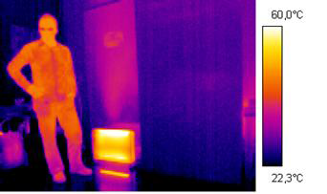
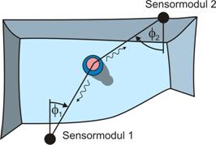
Passive Infrarot-Lokalisierung (PIL)
Basiert auf Körperwärmestrahlung
Detektion durch Thermopiles
Mehrere Sensoren im Raum
Genauigkeit: +- 30 cm
Vorteile
Schutz der Privatsphäre
Kostengünstig
Objekterkennung
durch Sensoren
Winkel-
bestimmung
Positionsbestimmung
durch Triangulation
Notes:
Thermopiles: Bauelemente, die thermische Energie in elektrische Energie umwandeln
Schutz der Privatsphäre: Verzicht von bildgebenden Sensoren

Slide 6
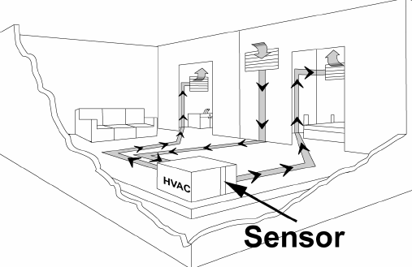
Differential air pressure
Basiert auf den Luftdruckschwankungen, die durch Personen ausgelöst werden
Wird in Klimaanlage integriert
Genauigkeit gering, da lediglich Öffnen/ Schließen von Türen erkannt wird
Alternative: Bewegungssensoren, die den Weg einer Person registrieren
Genauigkeit: gering
Notes:
Verlauf der Präsentation wird wie folgt aussehen

Slide 7
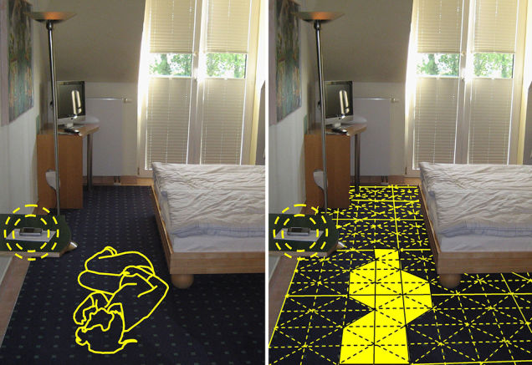
Physical contact
Verschiedene Arten zur Detektion
Piezoelemente auf dem Boden
Kapazitätsänderungen
Kameras (nächste Folie)
Sensoren müssen im Boden verlegt werden
Möglichkeiten:
Lokalisierung
Tracking
Schritterkennung
Erkennen von Stürzen
Interaktion mit dem Boden
Genauigkeit:
Abhängig von # Sensoren
Laufend vs. stehend
Quelle: http://i.kinja-img.com/gawker-media/image/upload/s--WB7wQYq6--/c_fit,fl_progressive,q_80,w_636/19gzk7od0artwjpg.jpg
Notes:
Paper: kostengünstig…wirklich?

Slide 8
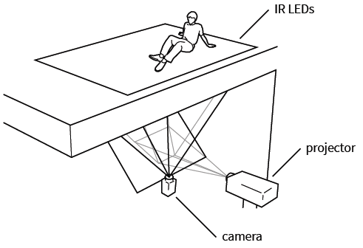
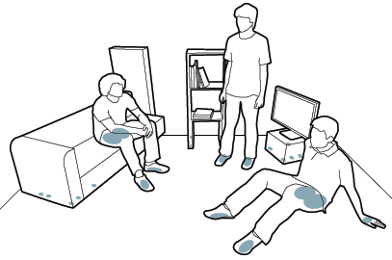
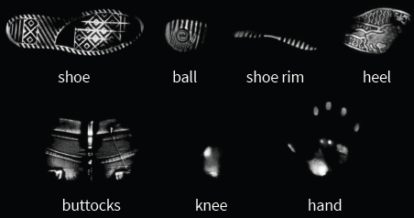
GravitySpace (HPI)
Nutze die Tatsache aus, dass ein Objekte unter Druck verschiedene Abdrücke hinterlässt
Glasboden, unter dem Kameras angebracht sind
Möglichkeiten:
Lokalisierung
Tracking
Interaktion
Identifikation
Notes:
Paper: kostengünstig…wirklich?

Slide 9
GravitySpace (HPI)
Notes:
Paper: kostengünstig…wirklich?

Slide 10
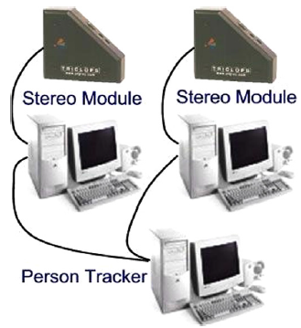
Computer-Vision
Lokalisierung und Tracking durch Kameras
Intelligente Umgebung
Auslösen von Ereignissen auf Grundlage der Position bzw. des Verhaltens einer Person
Genauigkeit: ca. 10 cm
Aufbau:
verschiedene Kameras
Pro Kamera ein PC + PC für Tracking
Notes:
Licht anschalten / Musik anmachen
colour Triclops stereo cameras

Slide 11
Quellen
1) Gabriel Deak, Kevin Curran, Joan Condell, Intelligent Systems
Research Centre, University of Ulster, Derry, N. Ireland BT48 7JL,
UK
2) Jürgen Kemper, Institut für Roboterforschung, Technische
Universität Dortmund
3) Philipp Leusmann, Christian Möllering,, Lars Klack, Kai Kasugai,
Martina Ziefl, eHealth Group, HumTec / Communication Science
RWTH Aachen University, Aachen, Germany
4) Alan Bränzel, Christian Holz, Daniel Hoffmann, Dominik Schmidt,
Marius Knaust, Patrick Lühne, René Meusel, Stephan Richter,
Patrick Baudisch, Hasso Plattner Institute, Potsdam, Germany
5) Peng Duan, Guohui Tian* and Wei Zhang, School of Control
Science and Engineering, Shandong University, Jinan, 250061,
P.R. China
Notes:
Verlauf der Präsentation wird wie folgt aussehen

Slide 12
Quellen
6) Matthew Mah, University of Maryland, 2007
7) Jihoon Hong & Tomoaki Ohtsuki, UbiComp ’13, Zurich
8) Brent Schiller, Shan Lin & Kin Sum Liu, Jie Gao, Stony Brook
University, New York
9) Tero Kivimäki, Timo Vuorela, Pekka Peltola & Jukka Vanhala,
International Journal of Smart Home, Vol. 8, 2014
10) Nasrullah Pirzada , M Yunus Nayan, Fazli Subhan, M Fadzil
Hassan, Muhammad Amir Khan, ICIMTR 2013, Malaysia
Notes:
Verlauf der Präsentation wird wie folgt aussehen

